Slide 1
土力学与工程地质
任课老师：
沈佳轶：副教授，从事海洋岩土工程教学与科学研究
梅国雄：教授，从事土力学教学与科学研究
孙红月：教授，从事工程地质教学与科学研究
吴创周：教授，从事岩土工程教学与科学研究
教材：
土力学与工程地质，夏建中主编，浙江大学出版社，2012.11

Slide 2
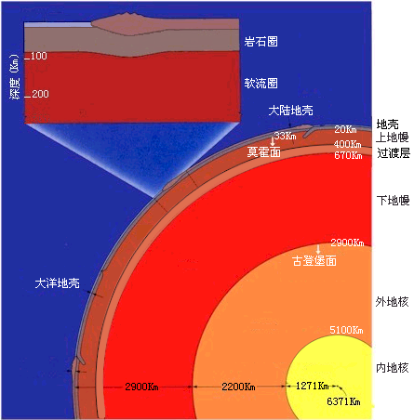
第1章 概述
地质学：
研究地球的科学。
研究地球的组成、构造及其形成演化规律并利用这些规律为人类社会服务。
重点研究地壳。服务对象为矿产、能源、环境和灾害等。
平均7Km

Slide 3
工程地质学：主要研究与工程建设有关的地质问题。
土力学：是利用力学的知识和土工试验技术来研究土的强度、变形和渗透性规律的一门科学。
对岩土体变形破坏进行定性分析和力学定量计算。
研究对象：工程地质 地质体
土力学 土体

Slide 4
工程地质具体研究内容：
1）确定岩土组分、结构、物理力学性质及其对工程稳定性的影响；
2）研究崩塌、滑坡、泥石流及地震等地质灾害对工程建筑的危害及其预测、评价和防治措施；
3）研究解决各类工程（房屋、道路、桥墩、大坝、硐室等）建筑中的地基、边坡和围岩的稳定性，直接为各类工程的设计、施工提供地质依据；
4）研究建筑场区地下水的赋存、分布、运动规律及其对工程建筑的影响，制定必要的防护方案；
5）研究区域工程地质条件的特征，进行区域稳定性评价和工程地质分区；
6）研究人类工程活动对自然环境平衡状态的破坏。
参考资料：
工程地质及水文地质（第五版），陈南祥主编，中国水利水电出版社，2016.5

Slide 5
土力学具体研究内容：
土的物理力学（工程）性质：强度、变形、渗透性
土工计算：土中渗流、地基应力、地基承载力、地基变形、土压力、土坡稳定等。
参考资料：
龚晓南，谢康和《土力学》，中国建筑工业出版社，2014
李广信，《土力学》 ，清华大学出版社， 2022
J Knappett and R. Craig， 《Craig’s Soil Mechanics》 (8 edition) Spon Press，2019

Slide 6
考核标准：
1、平时成绩，占30%；
2、课程实验，占20%；
3、期末考试，占50%。
注：期末考试成绩低于50分，总评不及格；实验成绩低于60分，总评不及格。

Slide 7
土力学与工程地质 工程地质与水文地质
孙红月
13666657809
shy@zju.edu.cn
海工楼301-2

Slide 8
1、具体研究内容：
1）确定岩土组分、结构、物理力学性质及其对工程稳定性的影响；
2）研究崩塌、滑坡、泥石流及地震等地质灾害对工程建筑的危害及其预测、评价和防治措施；
3）研究解决各类工程（房屋、道路、桥墩、大坝、硐室等）建筑中的地基、边坡和围岩的稳定性，直接为各类工程的设计、施工提供地质依据；
4）研究建筑场区地下水的赋存、分布、运动规律及其对工程建筑的影响，制定必要的防护方案；
5）研究区域工程地质条件的特征，进行区域稳定性评价和工程地质分区；
6）研究人类工程活动对自然环境平衡状态的破坏。

Slide 9
2．工程地质条件
工程地质条件是指各种对工程建筑有影响的地质因素的综合。
1）地层岩性。建筑场区地层的成因、时代、岩性、产状、软弱夹层分布等的特征。
2）地质构造。场区对建筑物的安全稳定、沉降变形等具有重要意义的褶皱、断层、节理等地质构造的分布和特征，特别是区域性大断裂、活断层等的分布特征。
3）水文地质条件。建筑场区地下水的成因、埋藏、分布、动态、化学成分等特征。
4）地表地质作用。建筑物所在地区风化作用、岩溶、滑坡、崩塌、泥石流、风沙、河流冲刷等各种灾害地质作用的特征。
5）地形地貌。建筑场区的地表高低起伏状况以及山坡陡缓程度、沟谷宽窄及形态特征、土层厚薄和基岩出露等特征。
6）建筑场区的岩、土的物理力学特性等。

Slide 10
3．工程地质问题
优良的工程地质条件能适应建筑物的要求，但自然界工程地质条件往往都有一定的缺陷。工程地质条件与工程建设需求之间存在的不适应或矛盾就是工程地质问题。
工程地质问题复杂多样，工业与民用建筑的主要工程地质问题是地基承载力和变形问题；道路的主要工程地质问题是路基和边坡稳定性问题；隧道及地下硐室的主要工程地质问题是围岩稳定性问题；水库的主要工程地质问题是水库渗漏、坝基和坝肩抗滑问题以及建（构）筑物所处地质环境的区域构造稳定性问题等。

Slide 11
4．研究方法
工程地质学的研究方法包括：地质学方法、实验和测试方法、计算方法和模拟方法。
地质学方法：即自然历史分析法，运用地质学理论查明工程地质条件和地质现象的空间分布，分析其动态过程，进行定性的判断。
实验和测试方法：测定岩土体特性参数的实验、地应力量测、地质参数监测等。
计算方法：对测试数据进行统计分析，以定量评价工程地质问题。
模拟方法：分物理模拟和数值模拟。

Slide 12
5．基本任务
工程地质学的基本任务：研究人类工程活动与地质环境之间的相互制约，合理开发和妥善保护地质环境，使工程地质活动和地质环境协调相处。表现在：
1）区域稳定性研究与评价；
2）地基稳定性研究与评价；
3）环境影响评价。
等

Slide 13
具体任务为：
为工程建设进行地质勘查和研究，提供工程规划、设计、施工所需的地质资料，对人类工程活动可能遇到或引起的各种工程地质问题作出预测，对工程地质条件与工程建筑的适宜性作出确切评价，从地质方面保证工程建设的技术可行性、经济合理性和安全可靠性。

Slide 14
工程地质在修建水工建筑物等建筑物或构筑物中的作用和任务：勘察建筑地区的工程地质条件，为选点、规划、设计及施工提供工程地质资料，作为工程的依据；根据工程地质条件论证、评价并选定最优的建筑地点或线路方案；预测工程修建时及建成后的工程管理运行中，可能发生的工程地质问题，提出防治不良工程地质条件的措施。
水文地质的主要任务是调查研究：地下水的形成、埋藏、分布、运动及循环转化的规律；地下水的物理、化学性质、成分及水质的变化规律；合理开发、利用、管理地下水资源，有效消除地下水危害。

Slide 15
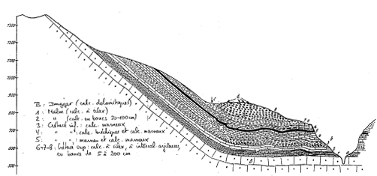
常见的工程地质及水文地质问题 滑坡等地质灾害
1963年10月9日意大利Vaiont（瓦昂特）高拱坝(265.5m)水库上游水文地质条件的改变（大区域内的地下回水），引起库岸巨型滑坡，约2.38亿立方米的土石体以95km/h的速度从大坝上游峡谷区的左岸滑入水库，激起巨大波浪，巨浪高出水库蓄水位260余米，超越坝顶150余米，过坝水流冲毁了位于其下游的5个村镇，致使3000余人丧生。

Slide 16
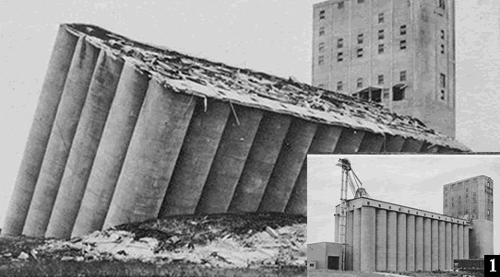
常见的工程地质及水文地质问题 地基不均匀沉降或过量沉降
典型的例子是加拿大特朗斯康谷仓的地基滑动。该谷仓南北长59.44m，东西宽23.47m，高31.00m，容积36500m³。基础为钢筋混凝土筏板基础，厚0.61m，埋深3.66m。谷仓于1913年秋建成，谷仓自重20000t，相当于装满谷物后总重的42.5％。1913年9月装谷物，装至31822m3时，发现谷仓1小时内竖向下沉30.5cm，并向西倾斜，24小时后谷仓倾倒，西侧下陷7.32m，东侧抬高1.52m，整个谷仓倾斜27º。

Slide 17
造成谷仓倾倒的原因：设计时未对谷仓建筑场地进行工程地质勘察，而是采用邻近建筑地基的承载力（352kPa）作为该谷仓地基的承载力。事后经工程地质勘察查明，该谷仓基础之下埋藏有厚达16m的高塑性淤泥质粘土层，其承载力为193.8～276.6kPa。而谷仓加载使基础底面上的平均荷载达到329.4kPa，地基压力远远超过了地基的极限承载力（276.6kPa）。

Slide 18
常见的工程地质及水文地质问题 水库淤积
三门峡水利枢纽工程是新中国治黄规划中确定的第一期重点项目，最主要的目的是要解决黄河的洪水问题。1957年4月这项工程正式开工，到1960年底基本建成，总投资9.42亿元人民币。
由前苏联专家主持设计，我国专家参与讨论。准备利用三门峡的高坝大库拦蓄泥沙，使三门峡下泄清水来刷深黄河下游的河床，从而把黄河一劳永逸地变成地下河。这样的思路也使得三门峡工程自身没有设计泄流排沙的孔洞。
1960年工程蓄水运行后，泥沙淤积问题开始显现。到1964年，三门峡库区的泥沙淤积严重影响了渭河两岸，甚至威胁到西安的安全。1964年进行了第一次改建，增加了“两洞四管”用于泄流排沙；1969年，又进行了第二次改建，在坝底打开了八个孔洞， 进一步增大了泄流排沙的能力。

Slide 19
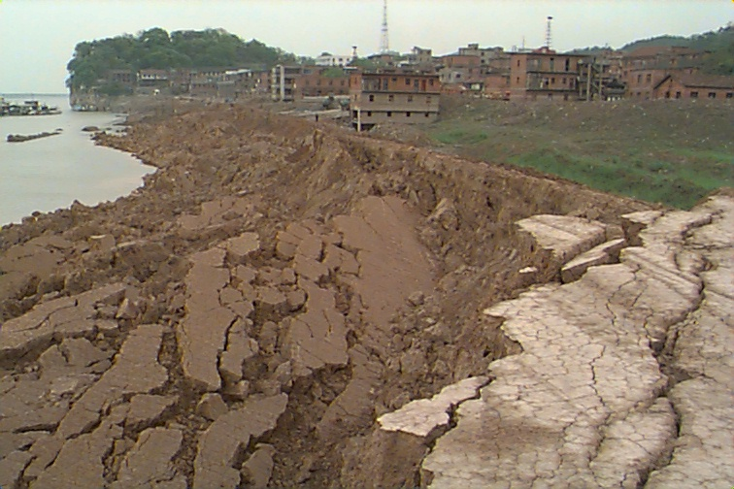
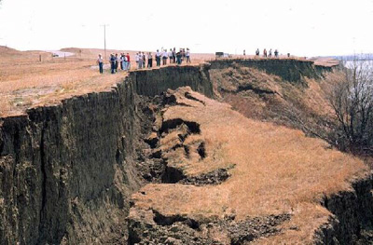
常见的工程地质及水文地质问题 边岸再造
侵吞良田，大量土地流失，江河水含沙量大量增加

Slide 20
工程地质工作是工程建设中不可缺少的一个重要组成部分，任何工程建设都必须在进行相应的工程地质勘探、提出必要的地质资料的基础上，才能进行工程设计和施工。

Slide 21
作业（三选一）：
1、城市地面塌陷成因与防治（选择一个具体的城市，根据其地质条件进行相关分析）!
2、影响涉水岸坡稳定的因素及防治对策(可以针对具体的工程建设进行论述）！
3、海底隧道或跨海大桥或其他海洋工程（可针对具体工程）选址的工程地质问题与对策分析！
（夏学期第二周上交！）

